Slide 1
Boekpresentatie door Karin van Zon, 30 november 2013

Slide 2
Samenwerking tussen:

Slide 3
ouders
begeleiders
experts
Thuis in een onbegrijpelijke wereld

Slide 4
kunnen
weten
doen
Thuis in een onbegrijpelijke wereld

Slide 5
Voorbeeld kopje • punt 1 • punt 2 • punt 3 • punt 4
Klik hier om een ondertitel te maken (sheet met logo)

Slide 6
• punt
Persoon met autisme en een verstandelijke beperking (M/V)
Thuis in een onbegrijpelijke wereld

Slide 7
De begeleider (M/V)
Thuis in een onbegrijpelijke wereld

Slide 8
Thuis

Slide 9
Een onbegrijpelijke wereld ?

Slide 10
2 opdrachten!
Thuis in een onbegrijpelijke wereld

Slide 11
weten
doen
kunnen
6 hoofdstukken
Thuis in een onbegrijpelijke wereld

Slide 12
= informatie = opdracht = boek = film
Thuis in een onbegrijpelijke wereld

Slide 13
Voorbeeld
Klik hier om een ondertitel te maken (sheet met logo)

Slide 14
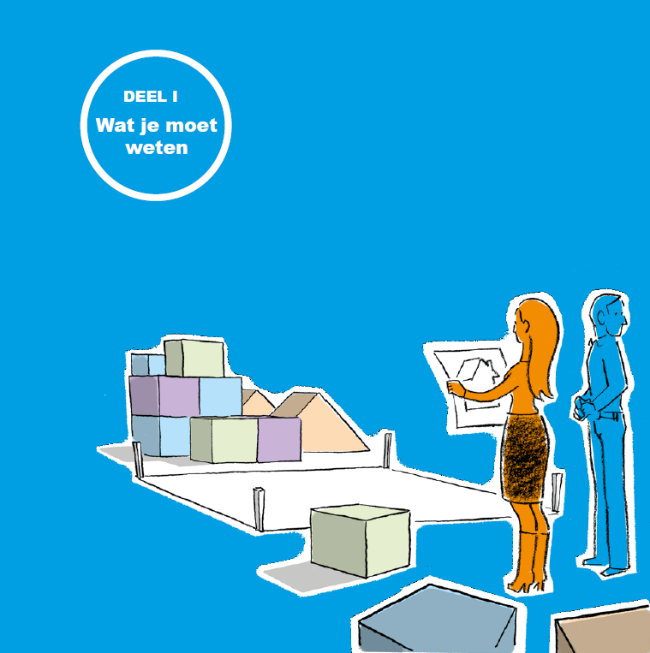
Voorbeeld kopje • punt 1 • punt 2 • punt 3 • punt 4
Klik hier om een ondertitel te maken (sheet met logo)

Slide 15
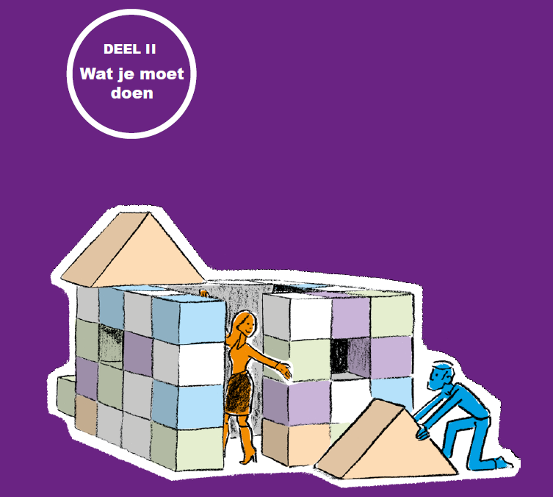
Voorbeeld kopje • punt 1 • punt 2 • punt 3 • punt 4
Klik hier om een ondertitel te maken (sheet met logo)

Slide 16
Voorbeeld kopje • punt 1 • punt 2 • punt 3 • punt 4
Klik hier om een ondertitel te maken (sheet met logo)

Slide 17
Samen bouwen aan een (t)huis!
Thuis in een onbegrijpelijke wereld

Slide 18
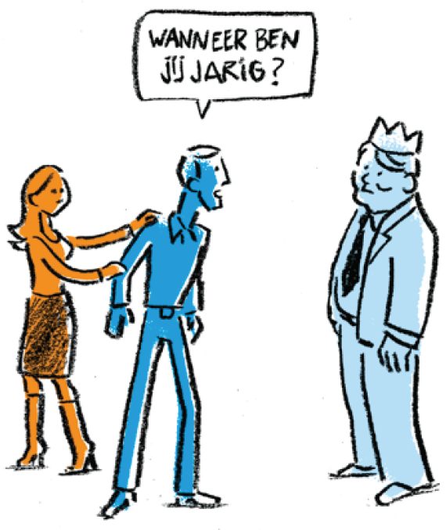

Slide 19
Voorbeeld kopje • punt 1 • punt 2 • punt 3 • punt 4
Thuis in een onbegrijpelijke wereld

Slide 20
Uitnodiging!
Ronald Helder
Thuis in een onbegrijpelijke wereld

